Slide 1
自然與藝術實踐 期末作業 方濟小山林
生態四A 陳為騰 410711526

Slide 2
策展論述：融合於方濟生活的展示
將小山等作品以自然的方式置於方濟樓內
讓行經的人發現後也能會心一笑
追求佈置自然不突兀

Slide 3
個人學習心得
這學期的自然藝術實踐課程有趣充實，
許多手作的課程讓大家實際體驗自然與藝術的結合，
而要如何表達其中的生態意涵、如何利用生態材料，
正是我們所學的課題。
講師們的傳授正是實際的心路歷程與知識，
對未來有意進行自然教育的同學也很有幫助，
十分感謝各位導師與講師們。

Slide 4
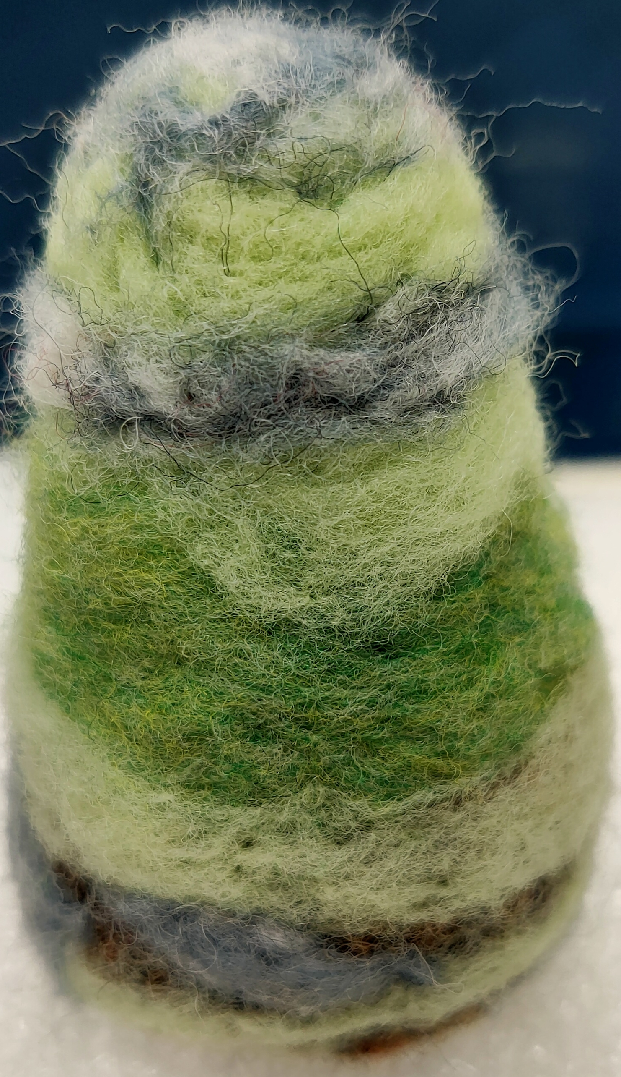
展場一：初入方濟
所在位置：方濟樓門口鋼架
呈現方式：將小山沿著鋼樑跳躍擺放
作品內涵：營造從樹木中間看過去聚焦
群山環繞堆疊的樣子
常出現於此的貓咪彷彿方濟的守護門神

Slide 5
展場二：步步高升
所在位置：汪生態池的廊道
呈現方式：將小山沿著樓梯逐階擺放
作品內涵：營造從步步高升的山巒

Slide 6
展場三：湖光山色
所在位置：方濟樓生態池
呈現方式：將小山放上裁切好的保麗龍小島上
作品內涵：讓小山與保麗龍島
在生態池上漂浮
呈現「湖光山色」的樣貌體現

Slide 7
展場四：小山標本
所在位置：方濟樓標本室
呈現方式：將小山擺入標本瓶展示
作品內涵：營造小山的景色被捕捉後
成為方濟的標本收藏

Slide 8
戰場五：窗外的海洋世界
所在位置：方濟樓教室對外窗
呈現方式：在窗戶上展示玻璃紙拼貼畫
作品內涵：營造向外望去
彷彿置身海洋世界般

